Slide 1

TCP Socket Programlama
Bunagram chatting application

Slide 2
Proje Tanıtımı
Proje, WebSocket iletişimini basitleştiren ve istemciler ile sunucular arasında gerçek zamanlı, çift yönlü iletişim sağlayan bir kütüphane olan Socket.IO kullanarak gerçek zamanlı bir sohbet uygulaması oluşturmaya odaklanmaktadır. Güvenilir ve duyarlı bir sohbet deneyimi oluşturmak için TCP kavramlarından yararlanır.

Slide 3
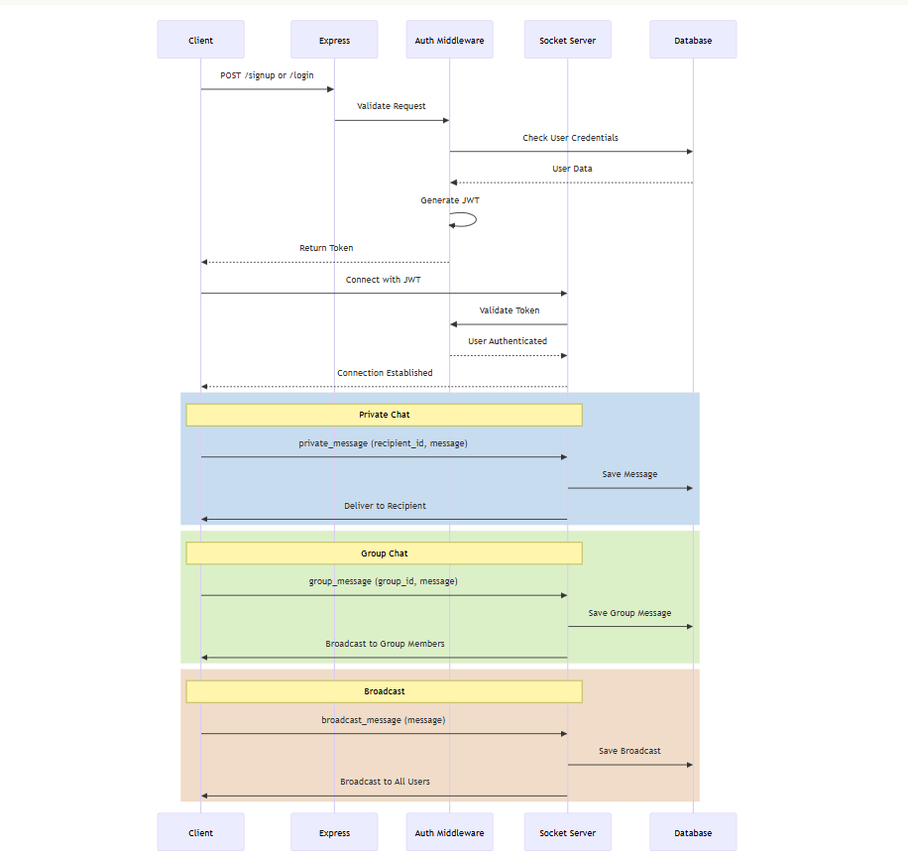
Project UML Diagram

Slide 4
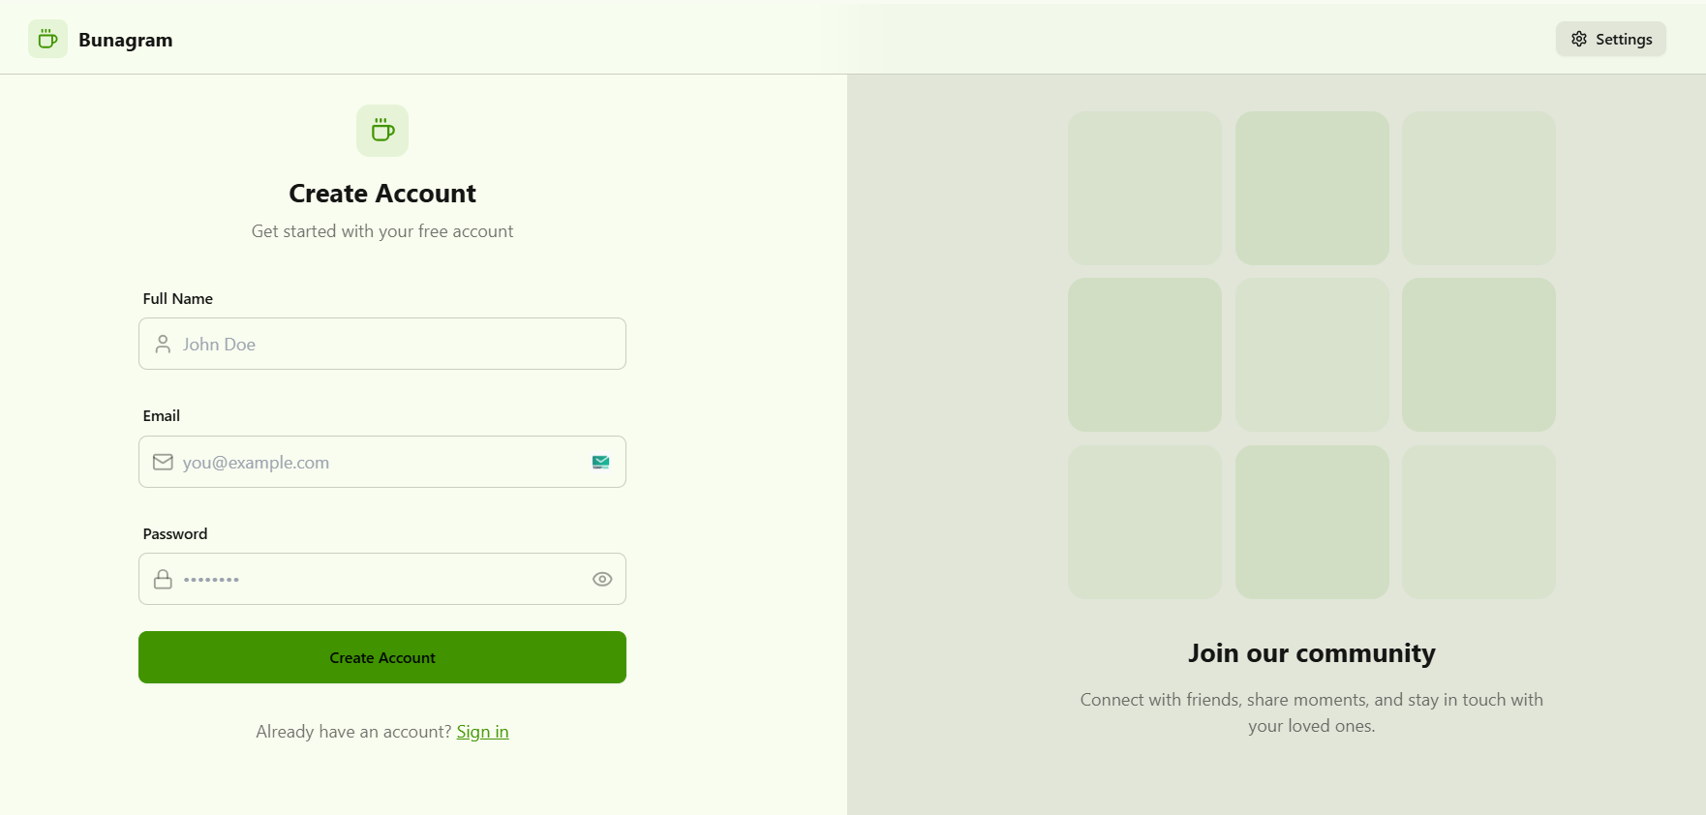
Hesap Oluşturma

Slide 5
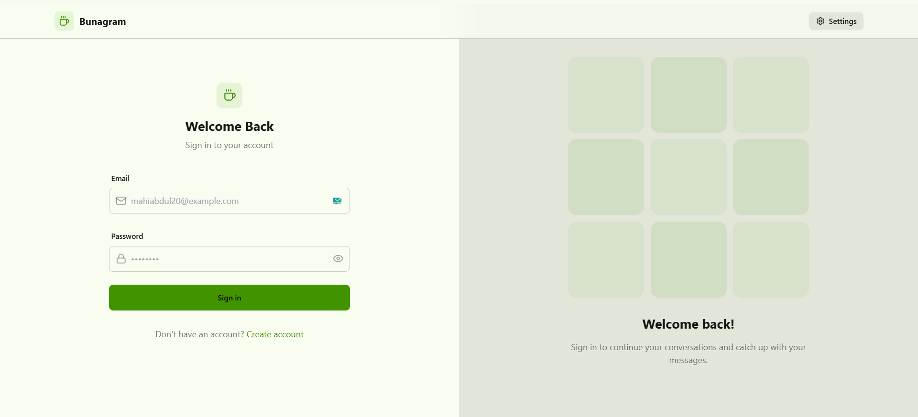
Kullancı Girişi

Slide 6
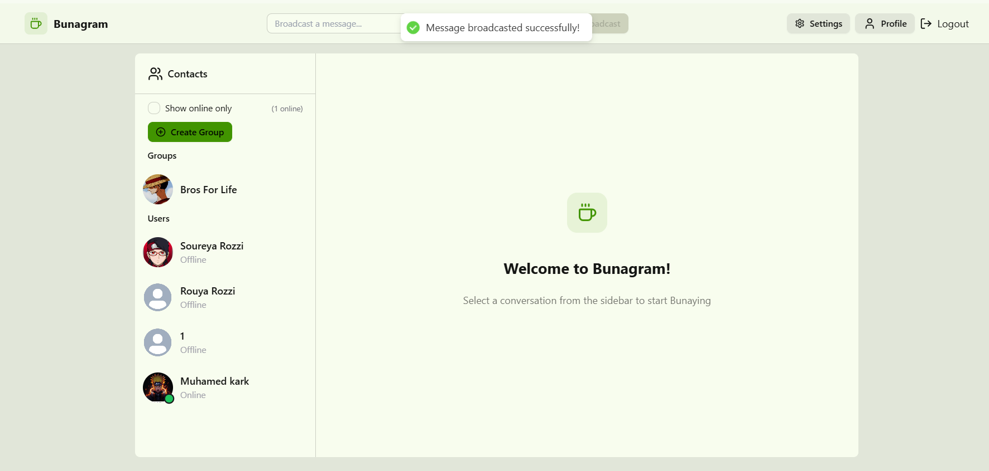
Ana Mesajlaşma Sayfası

Slide 7
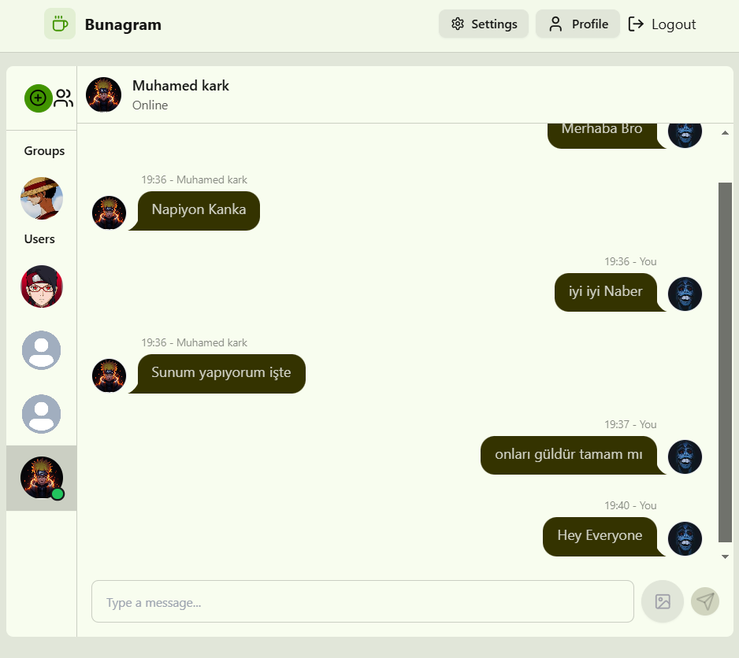
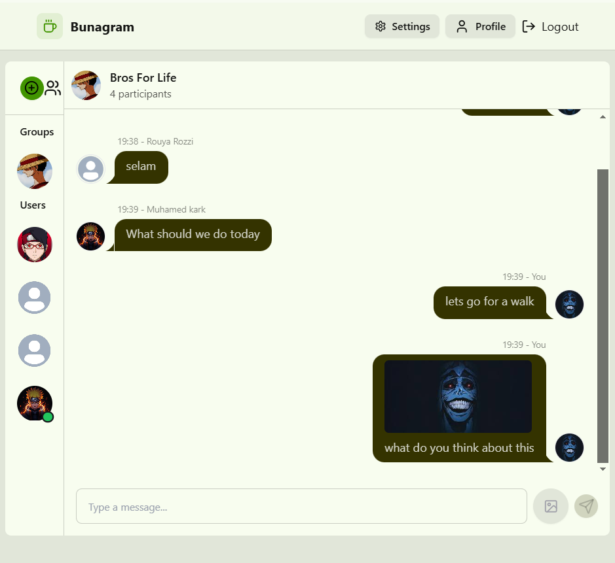
Özel ve Grup Mesajlaşma Arayüzü

Slide 8
Frontend 1. UI bileşenleri için React/Vite/TailSwindCSS 2.Giriş/kayıt için form doğrulaması 3.Gerçek zamanlı durum göstergeleri (çevrimiçi/çevrimdışı) 4.Cloudinary üzerinden resim yükleme/görüntüleme 5.Özel/grup/yayın mesajları için sohbet arayüzü
Proje Özeti
Bu sohbet uygulaması, Cloudinary aracılığıyla kullanıcı etkileşimi ve medya işleme için React/Vue ön ucuna sahipken, Express arka ucu Socket.io aracılığıyla gerçek zamanlı iletişimi yönetir. Güvenlik, mesajlar için RSA şifrelemesi, kimlik doğrulama için JWT ve güvenli veritabanı depolaması ile sağlanır ve kullanıcıların çevrimiçi durum ve dosya paylaşımı gibi özelliklerle özel, grup ve yayın mesajlaşmasına katılmalarını sağlar.
Backend
1. Socket.io ile Express sunucusu
2.Mesaj güvenliği için RSA şifrelemesi:
Mesaj şifrelemesi için genel anahtar
Şifre çözme için özel anahtar
3.Oturum yönetimi için JWT
4.Veri depolama için MongoDB
5.Çevrimiçi durum takibi için soket olayları

